Slide 1
ES 索引入门
liangdong@smzdm.com

Slide 2
类比MYSQL

Slide 3
存储关系

Slide 4
禁止自动创建index
修改config/elasticsearch.yml：
action.auto_create_index: false

Slide 5
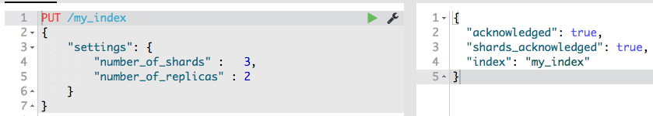
创建index
number_of_shards：主分片数（无法后续修改）
number_of_replicas：副本数（最小0，可以后续修改）

Slide 6
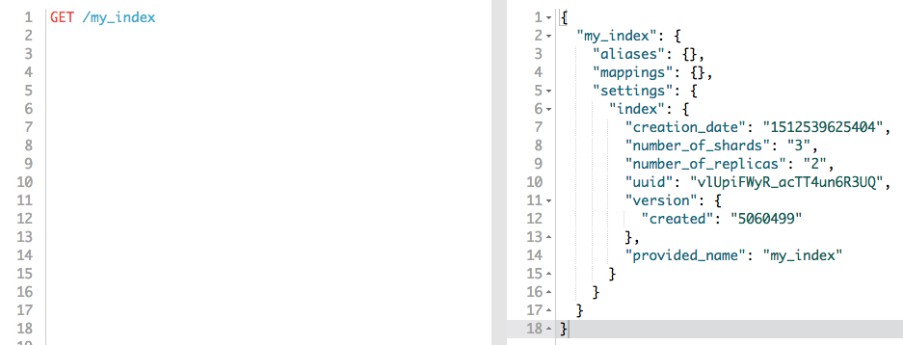
查看index

Slide 7

删除index

Slide 8
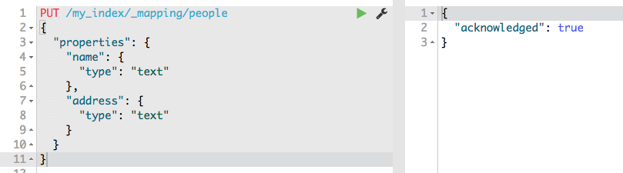
创建type

Slide 9
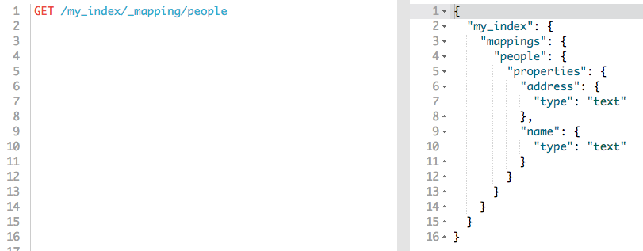
查看type

Slide 10
删除type
不支持

Slide 11
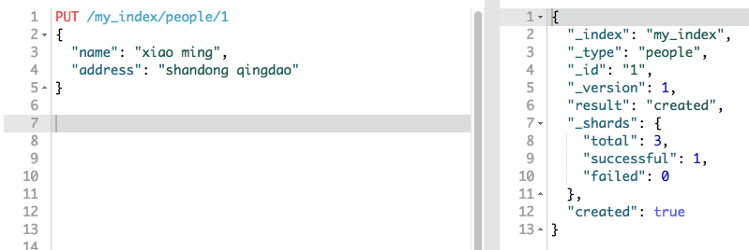
创建document

Slide 12
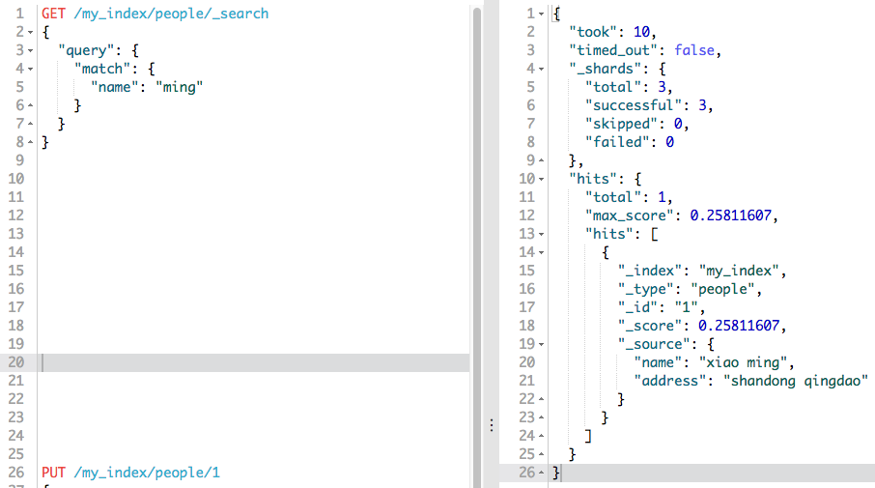
搜索document

Slide 13

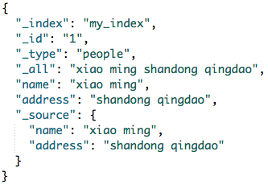
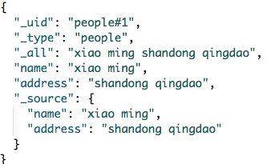
index与lucene
你眼里的document
ES眼里的document
lucene眼里的document

Slide 14
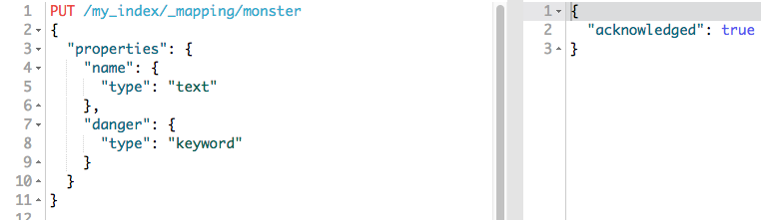
再建1个type

Slide 15
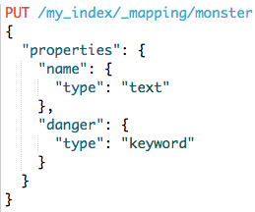
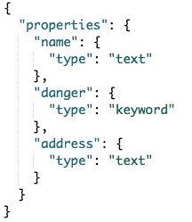
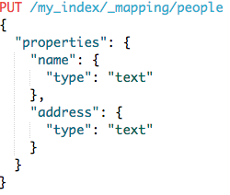
my_index包含2个type
在ES的眼里
在lucene眼里(all types in one)
类型必须一致

Slide 16
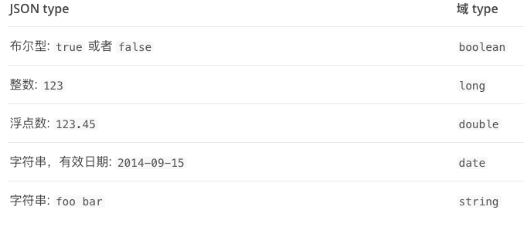
字段类型
新版本中：
string由text和keyword取代,前者默认分词,后者默认不分词,两者默认都索引

Slide 17
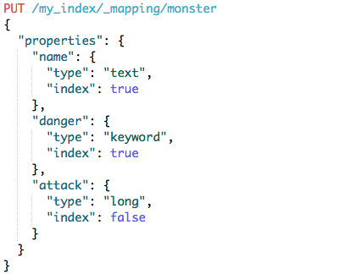
字段索引
概念-1：
index=true 字段被索引
index=false 字段不索引
概念-2：
索引字段 - 可以搜索
不索引字段 - 无法搜索
概念-3：
type=string 字符串先分词,再索引
type=keyword 字符串不分词,整体索引

Slide 18
index倒排原理

Slide 19
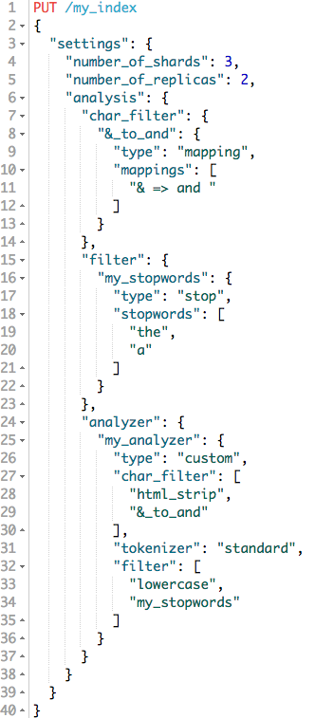
自定义分析器
自定义 - 字符过滤 - 叫做&_to_end
type=mapping是内置char_filter，支持mappings传参
自定义 - 词过滤器 - 叫做my_stopwords
type=stopwords是内置filter，支持stopwords传参
自定义 - 分析器 - 叫做my_analyzer
type=custom表示DIY组装，非内置分析器
char_filter：使用内置html_strip和自定义&_to_end
tokenizer：使用内置standard分词
filter：使用内置lowercase与自定义my_stopwords
char_filter：字符过滤
tokenizer：分词
filter：词过滤
analyzer：分析器(char_filter+tokenizer+filter)

Slide 20
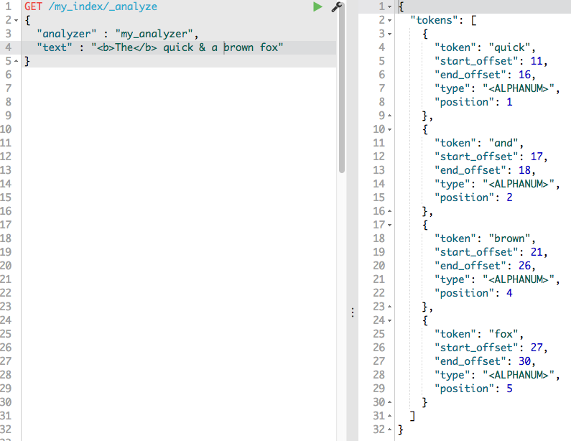
验证my_analyzer

Slide 21
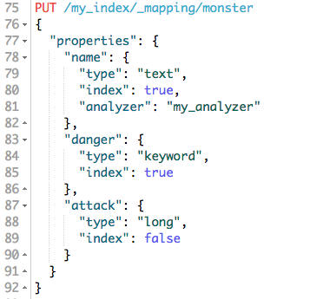
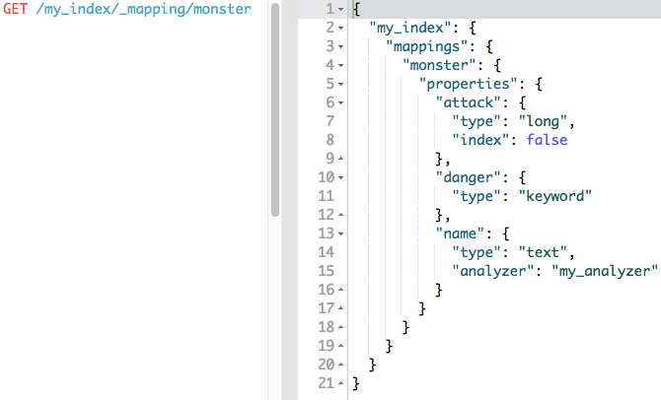
字段应用my_analyzer

Slide 22
一些次要的杂项

Slide 23
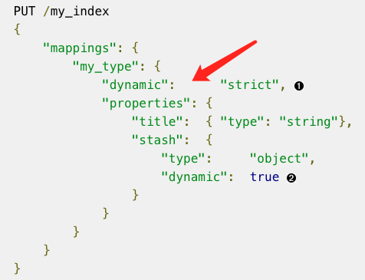
动态映射
用途：
当插入document包含了type未定义的字段时，
是否修改type mapping。
可选值：
true,false,strict

Slide 24
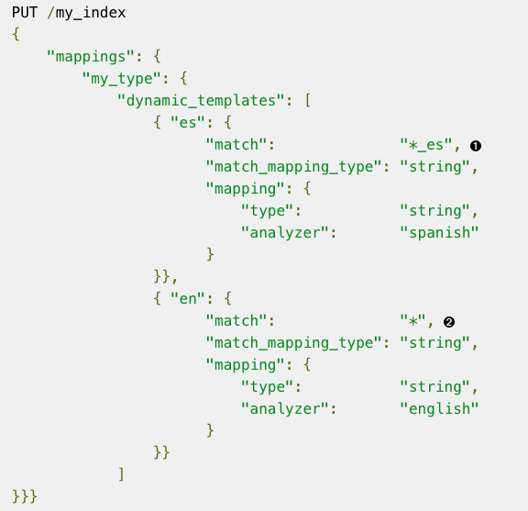
自定义 - 动态映射
用途：
根据插入document带入的新字段名字，定义字段的索引方式

Slide 25
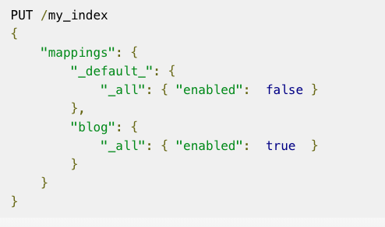
缺省映射
用途：
插入document到未定义的type时，复制_default_的mapping定义

Slide 26
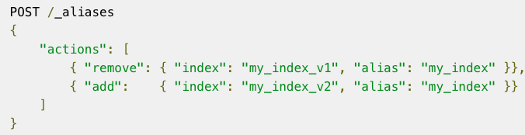
不停机重建index
总是使用索引别名!

Slide 27
祝玩的愉快

